Slide 1

2026.2 - 4º Semestre - Frontend
Aula 02 - CSS, Seletores e JS Reativo
Professor Luan

Slide 2
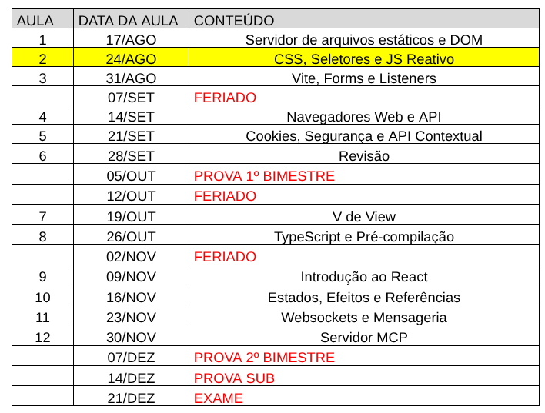

Slide 3
Repositório:
https://github.com/luan-tavares/unifaat-frontend-bimestre-01
TF 02:
https://docs.google.com/forms/d/e/1FAIpQLSdJ1DIp8VmDNyzQV2haY4HWodQPi2OSSbwb_CHGk5LzfYtHBw/viewform?usp=dialog

Slide 4
Revisão Rápida — Aula 1
O que já sabemos
O que vem agora
DOM = árvore de nós gerada pelo parsing de HTML
JS acessa e manipula essa árvore via Vendor API
append / prepend para inserir nós
querySelector e querySelectorAll com profundidade
CSS como segundo consumidor dos mesmos seletores
JS orientado a eventos — o traço do frontend

Slide 5


querySelector vs querySelectorAll
querySelector
querySelectorAll
Retorna o primeiro elemento que casa com o seletor
Retorna Element ou null
Retorna todos os elementos que casam
Retorna uma NodeList — não é um array puro
const el = document.querySelector(".destaque");
const lista = document.querySelectorAll(".destaque");
A sintaxe dos seletores é a mesma do CSS — a mesma linguagem, dois contextos.

Slide 6
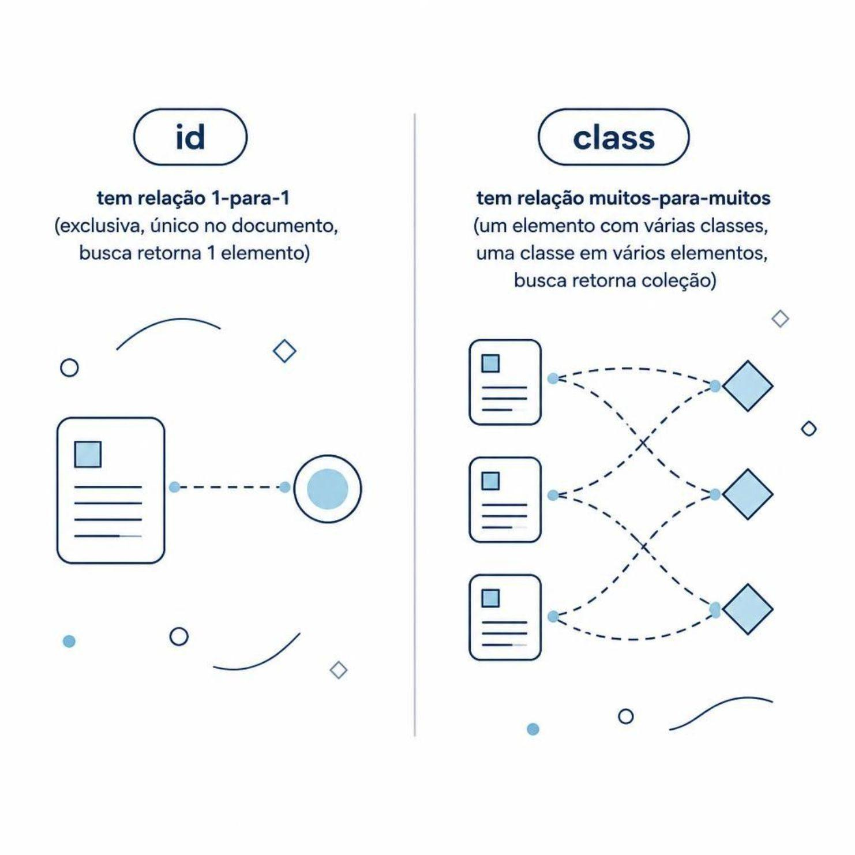
Cardinalidade: id vs class
#id — 1 para 1
.class — n para n
Um elemento, um id único no documento
Um elemento pode ter várias classes; uma classe pode estar em muitos elementos
document.querySelector("#cabecalho")
// → sempre 1 elemento
document.querySelectorAll(".card")
// → NodeList com N elementos

Slide 7



HTMLElement, NodeList e a Hierarquia
Cadeia de herança
O que cada um traz
Node — classe base: elementos, texto, comentários
Element — nós de tags HTML e SVG
HTMLElement — especialização HTML: classList, style, innerHTML
1
HTMLElement
2
Element
3
Node
NodeList
Coleção de Elements. Tem índice e length, mas não é um array — alguns métodos de array não estão disponíveis.

Slide 8

Navegando na Árvore do DOM
destaque.children // filhos diretos → HTMLCollection
destaque.firstElementChild // primeiro filho → Element | null
destaque.lastElementChild // último filho → Element | null
destaque.parentElement // elemento pai → Element | null
destaque.closest(".box") // sobe até achar ancestral → Element | null
closest() é especialmente útil dentro de event handlers — sobe a árvore a partir do event.target até encontrar o elemento clicável.

Slide 9


HTMLElement.style — CSS via JS
Regra de conversão
Exemplo prático
CSS: kebab-case
const el = document.querySelector(".destaque");
// equivalente a background-color
el.style.backgroundColor = "#f0f0f0";
// equivalente a font-size
el.style.fontSize = "18px";
// equivalente a line-height
el.style.lineHeight = "1.5";
background-color / font-size
JS: camelCase
backgroundColor / fontSize

Slide 10


element.classList
Métodos
<div id="card" class="box active highlight">
...
</div>
.add("cls")
.remove("cls")
Adiciona classe(s)
Remove classe(s)
Propriedade live que retorna um DOMTokenList — parecido com array, mas não é.
const el = document.querySelector("#card");
// class="box active highlight"
el.classList[0] // "box"
el.classList.length // 3
Array.from(el.classList) // → Array real
.toggle("cls")
.toggle("cls", force)
Alterna; retorna boolean
Força add/remove
.contains("cls")
.replace("old","new")
Verifica existência
Troca de classe
Não tem map/filter/reduce nativos — converta com Array.from() se precisar.
btn.addEventListener("click", () => {
menu.classList.toggle("aberto");
});

Slide 11

CSS — A Mesma Linguagem de Seleção
Seletores básicos
Atributo & Pseudo-classes
tag { } /* por tag */
.cls { } /* por classe */
#id { } /* por id */
[disabled] { } /* tem atributo */
[type="text"] { } /* valor exato */
[href^="https"] { } /* começa com */
[src$=".png"] { } /* termina com */
[class*="alert"]{ } /* contém */
:first-child { }
:last-child { }
:nth-child(n){ }
:hover { }
:focus { }
Hierarquia
A B { } /* descendente */
A > B { } /* filho direto */
A + B { } /* irmão imediato */
A ~ B { } /* irmãos seguintes */
Todos esses seletores funcionam dentro de querySelector e querySelectorAll também.

Slide 12


Display: o Comportamento no Fluxo
block
inline
Ocupa 100% da largura, quebra linha. Ex: div, p
Só o espaço do conteúdo, sem quebra. Sem width/height. Ex: span, a
inline-block
flex
Não quebra linha, mas aceita dimensões e margens
Container com controle avançado de alinhamento dos filhos

Slide 13
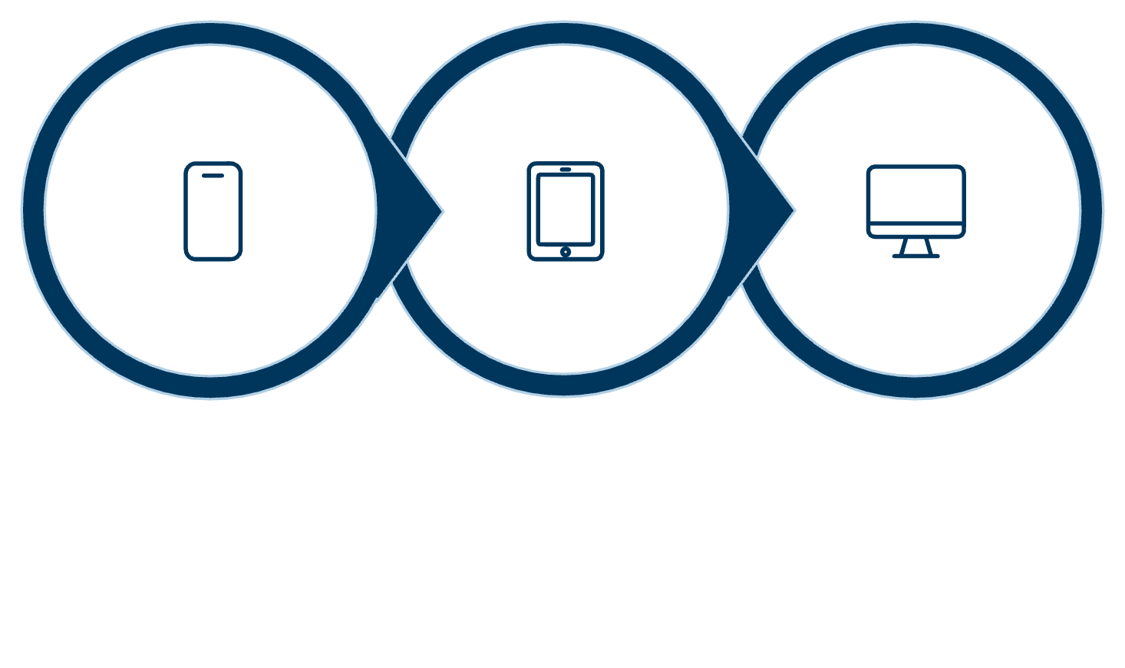
Responsividade & Media Queries
Ponto de partida — viewport
Mobile First
<meta name="viewport"
content="width=device-width,
initial-scale=1.0">
Media query
/* aplica quando tela ≤ 768px */
@media (max-width: 768px) {
body { background: lightblue; }
}
Base (mobile)
Tablet ≥768px
Desktop ≥1024px
Escreva primeiro para telas pequenas; adicione breakpoints com min-width progressivamente.

Slide 14



JS Reativo — O Traço do Frontend
Orientado a Eventos
Não é só manipular o DOM — é reagir ao que o usuário faz.
Evento
Listener
Propagação
Ação do usuário ou do navegador: click, input, submit…
Função callback registrada para ser chamada automaticamente quando o evento ocorre
O evento sobe pela árvore (bubbling) — stopPropagation() interrompe

Slide 15
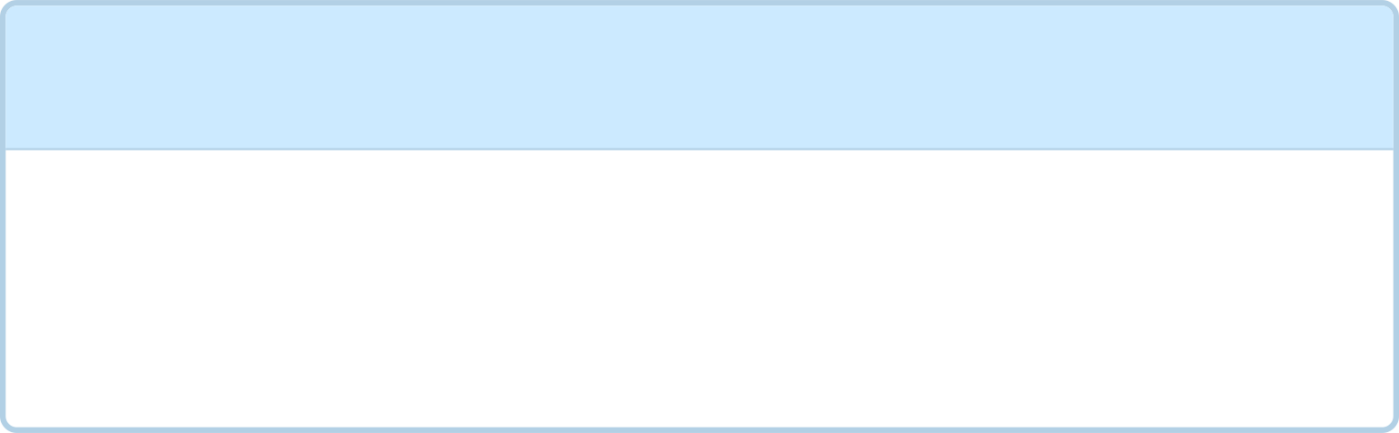
addEventListener — na Prática
container.addEventListener("click", function(event) {
// onde o clique ocorreu (pode ser filho)
console.log("target:", event.target);
// onde o listener está registrado
console.log("currentTarget:", event.currentTarget);
// sobe até achar o elemento clicável
const item = event.target.closest(".item");
// impede propagação para os pais
event.stopPropagation();
});
1
event.target
Onde o clique de fato aconteceu
2
event.currentTarget
Onde o listener foi registrado
3
stopPropagation()
Bloqueia o bubbling na árvore

Slide 16
type="module" — Scripts em Múltiplos Arquivos
Por que usar?
O que muda
Scripts de frontend crescem. Separar em arquivos é inevitável.
Habilita import / export nativos no navegador
Cada arquivo tem escopo próprio — sem poluição de variáveis globais
Não é o momento de aprofundar em módulos — apenas justificar o hábito
<script
type="module"
src="./app.js">
</script>
Um único script inline vai deixar de ser suficiente conforme o projeto cresce.

Slide 17


CSS como Commodity
CSS puro é base, não diferencial
CSS Manual
Frameworks
Essencial para entender seletores, display, cascata e especificidade
Bootstrap e Tailwind resolvem estilização repetitiva em produção
O Equilíbrio
Quem entende a base usa frameworks com consciência, não como caixa-preta
Bootstrap, Tailwind e outros frameworks entregam classes prontas para os problemas mais comuns de layout, espaçamento e componente.
O valor está em entender o que essas classes fazem por debaixo — não em reescrever do zero.

Slide 18
Referência Rápida — API do DOM
Método / Propriedade
O que faz
Retorno
querySelector(sel)
Primeiro elemento que casa com o seletor CSS
Element | null
querySelectorAll(sel)
Todos os elementos que casam — NodeList (coleção de Elements, não é array)
NodeList
classList.add(cls)
Adiciona uma ou mais classes ao elemento
undefined
classList.remove(cls)
Remove uma classe do elemento
undefined
classList.toggle(cls)
Adiciona se não existe, remove se existe
boolean
classList.contains(cls)
Verifica se o elemento possui a classe
boolean
element.remove()
Remove o elemento do DOM
undefined
parentElement
Elemento pai na árvore
Element | null
closest(sel)
Sobe a árvore até achar ancestral que casa
Element | null
children
Filhos diretos (ignora nós de texto)
HTMLCollection
firstElementChild
Primeiro filho elemento
Element | null
lastElementChild
Último filho elemento
Element | null

